Slide 1


ПРЕЗЕНТАЦІЯ
Методичних рекомендацій щодо наповнення офіційних вебсайтів органів виконавчої влади та органів місцевого самоврядування та навчально-методичного посібника «Рекомендації з питань обмеження доступу до публічної інформації»

Slide 2
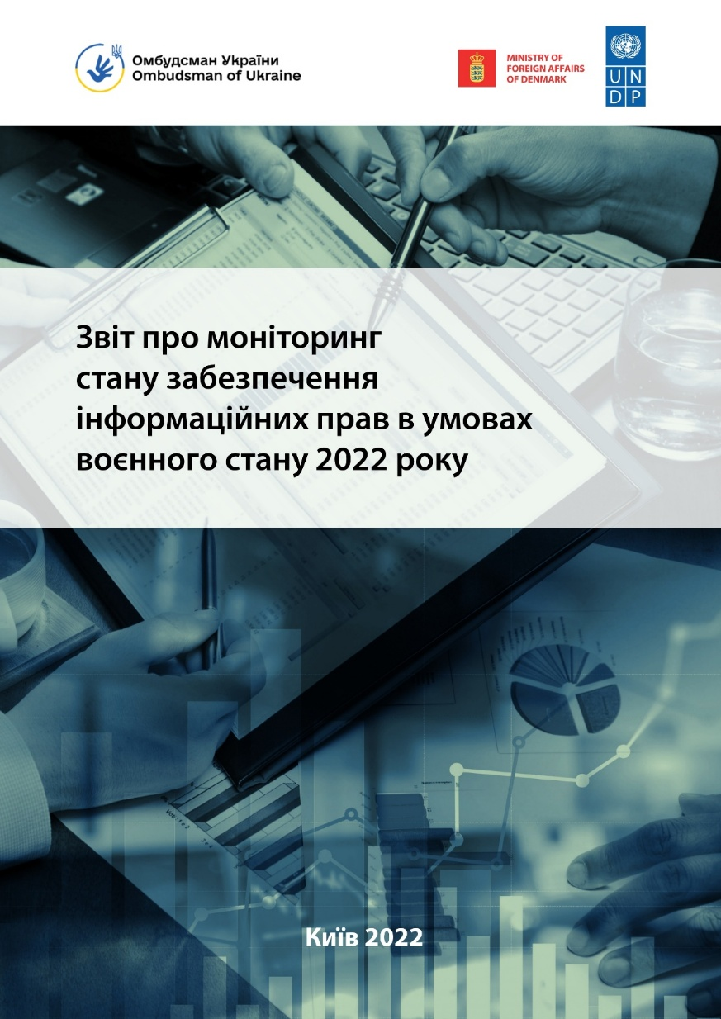
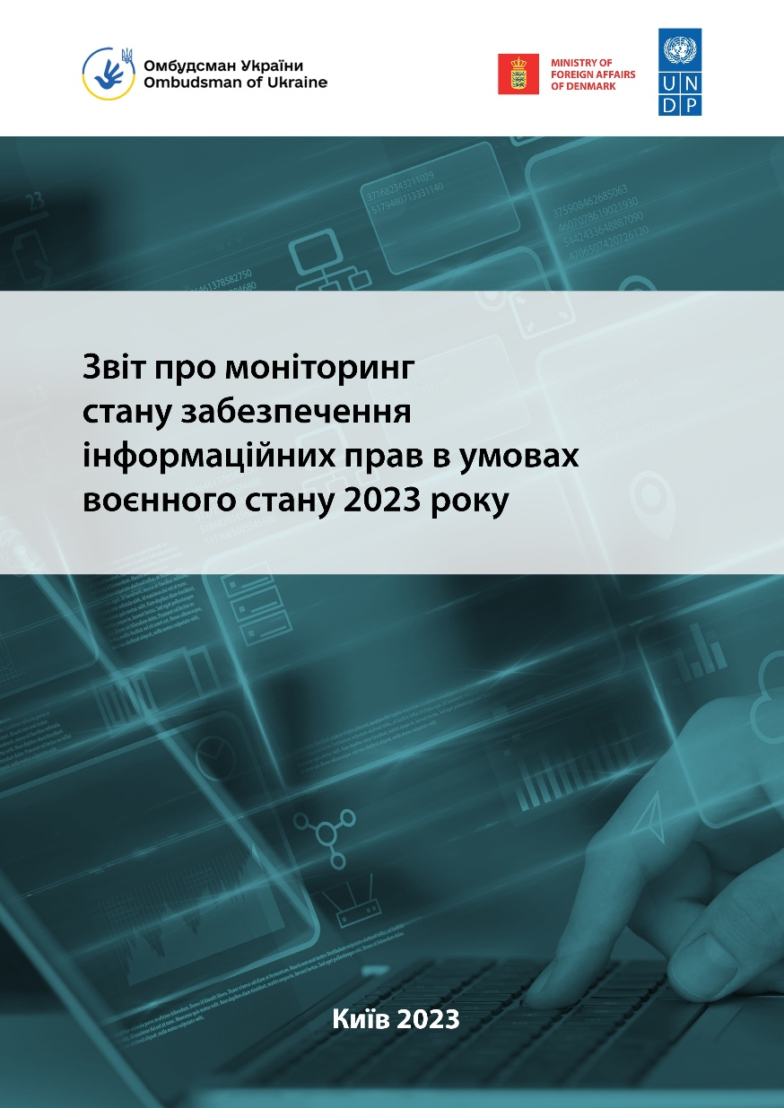
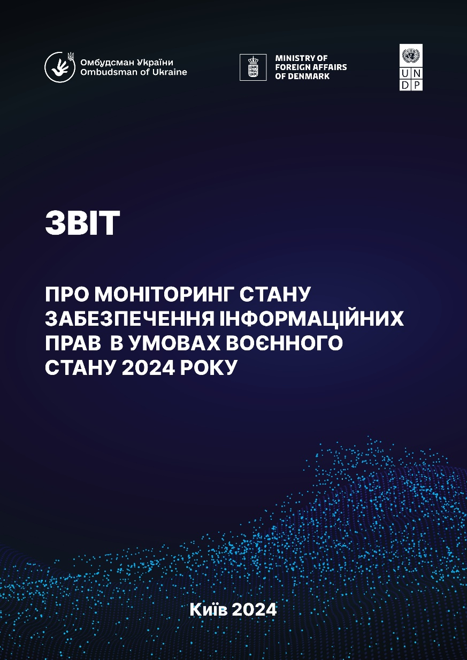
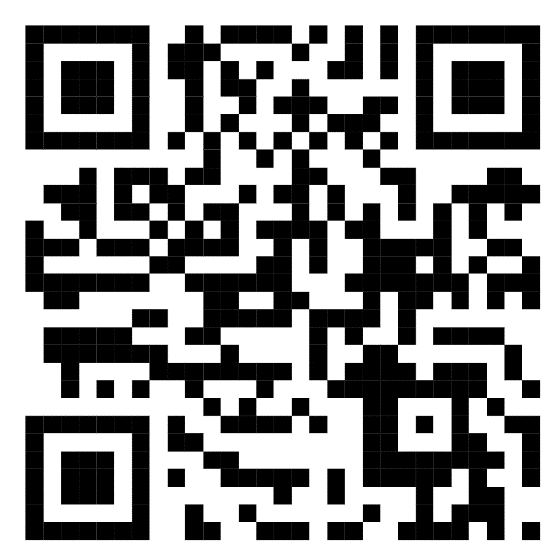
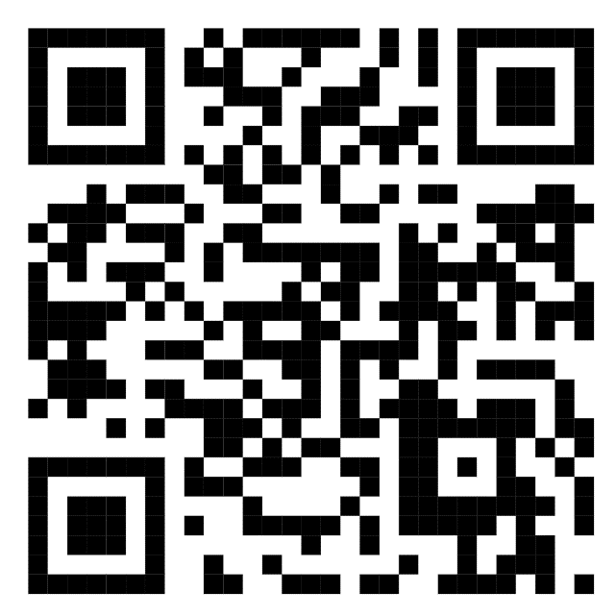
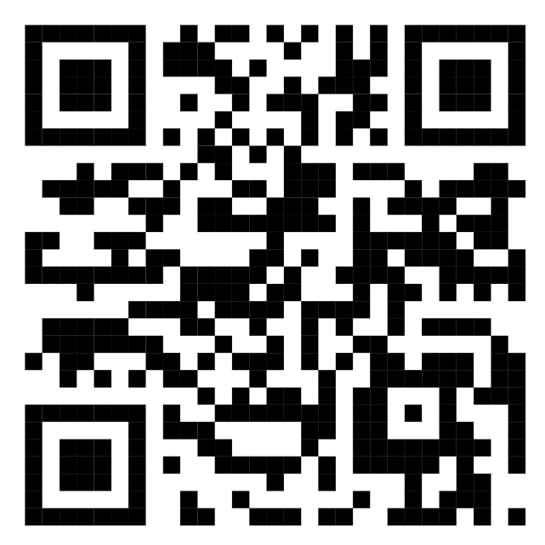

МОНІТОРИНГ ОФІЦІЙНИХ ВЕБСАЙТІВ ОРГАНІВ ДЕРЖАВНОЇ
ВЛАДИ ТА ОРГАНІВ МІСЦЕВОГО САМОВРЯДУВАННЯ

Slide 3
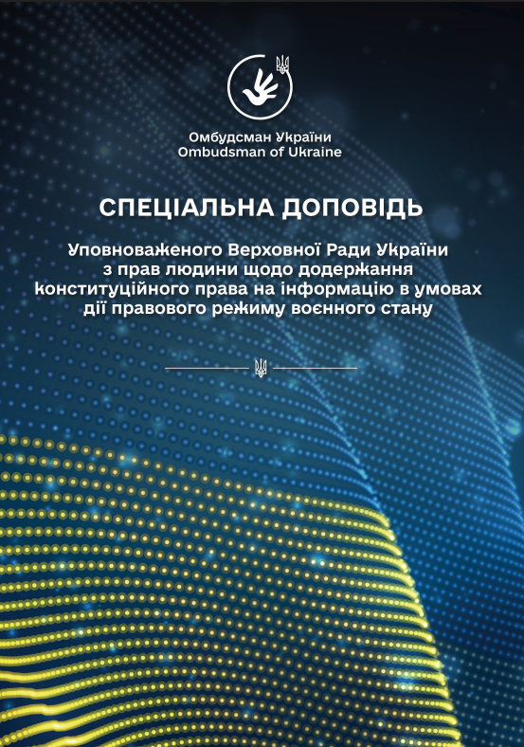
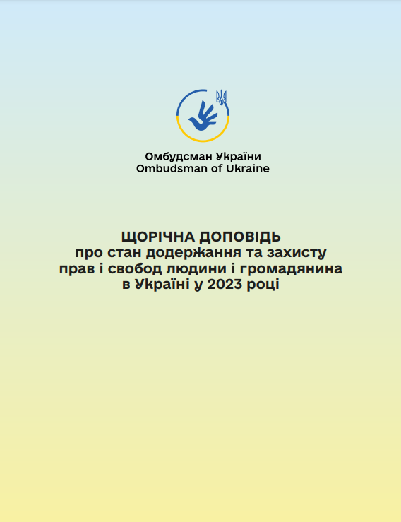
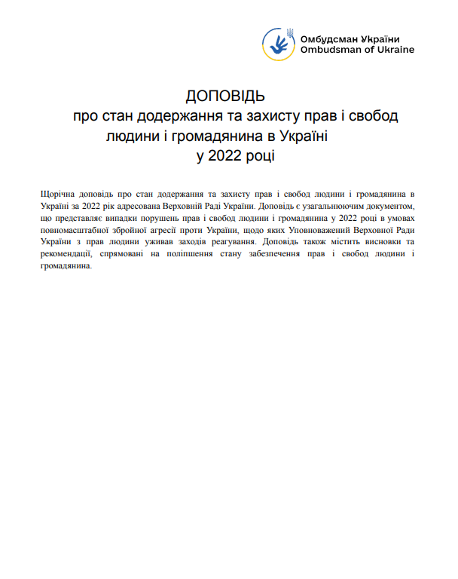
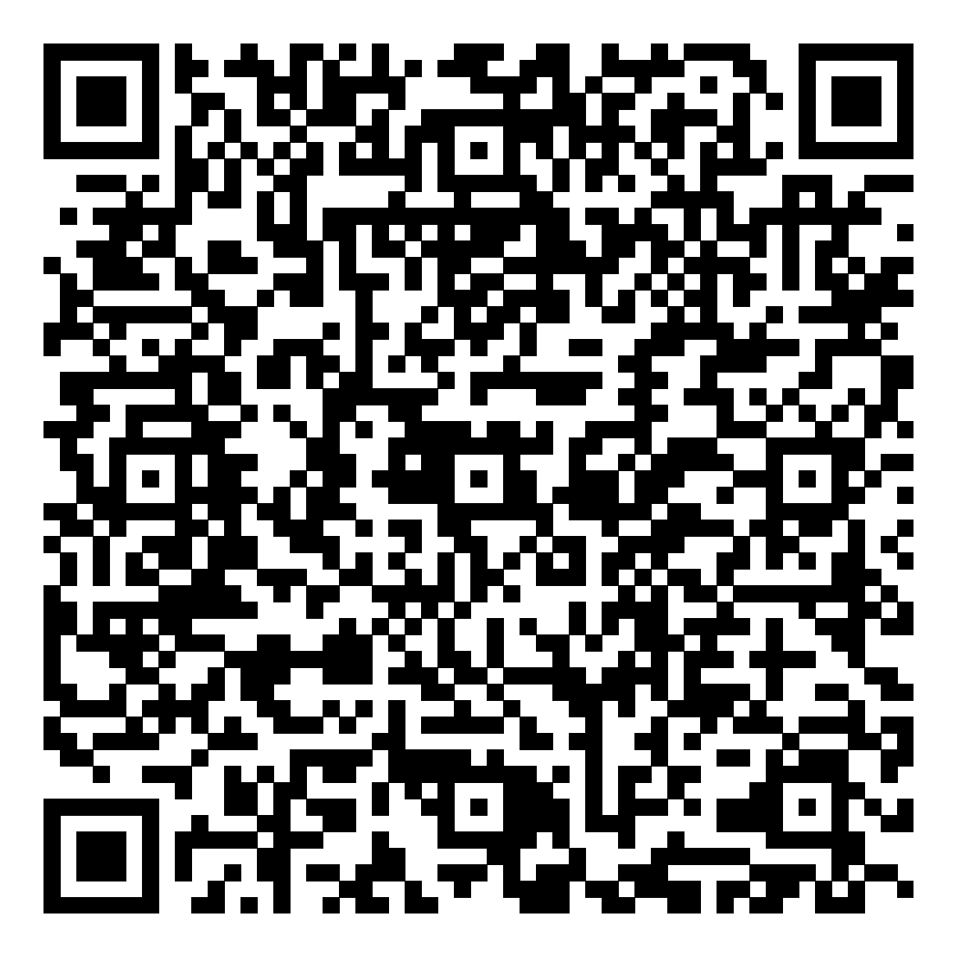
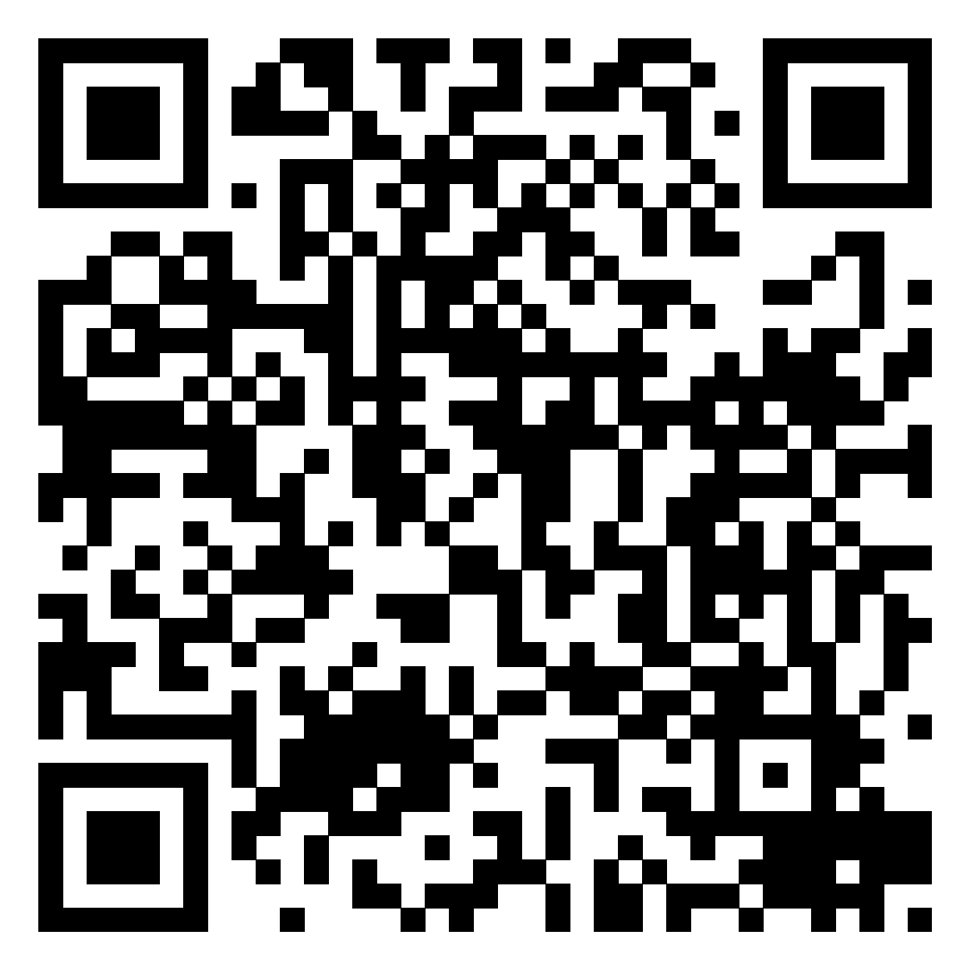
ЩОРІЧНІ ТА СПЕЦІАЛЬНІ ДОПОВІДІ УПОВНОВАЖЕНОГО ВЕРХОВНОЇ РАДИ УКРАЇНИ З ПРАВ ЛЮДИНИ

Slide 4
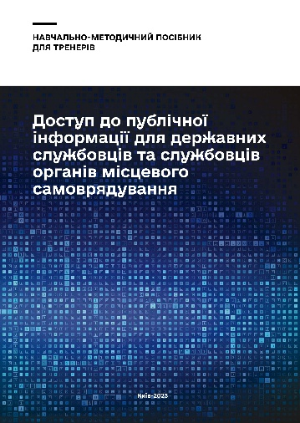
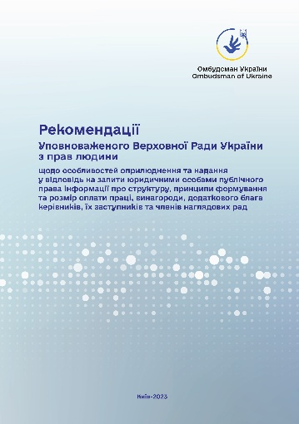
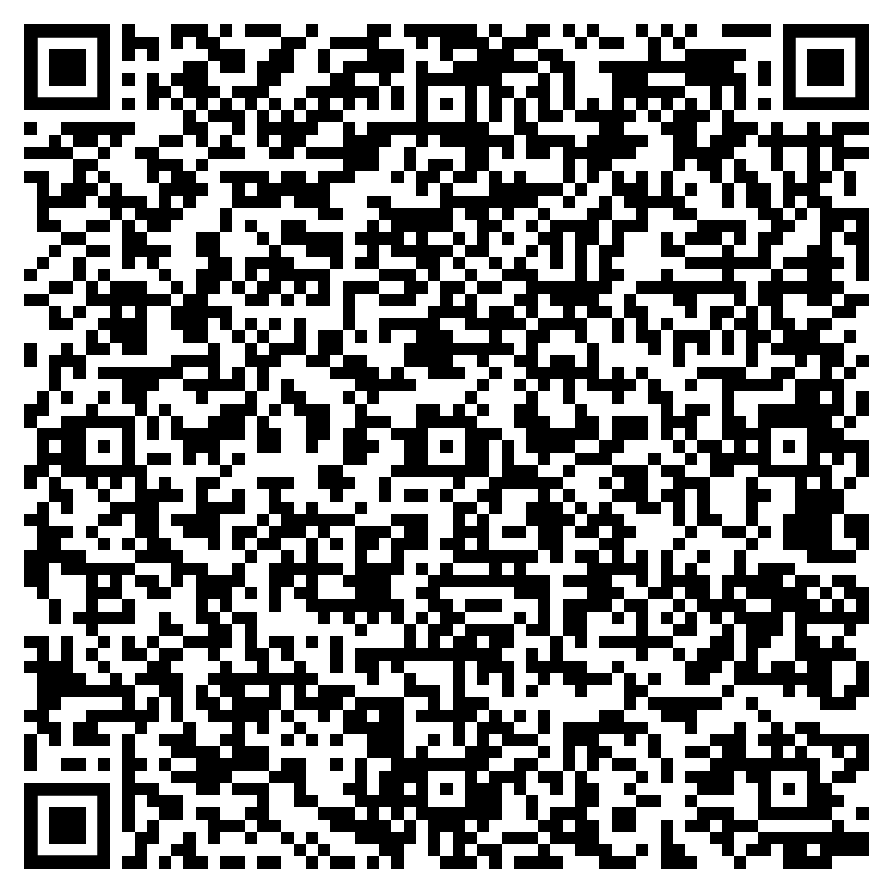
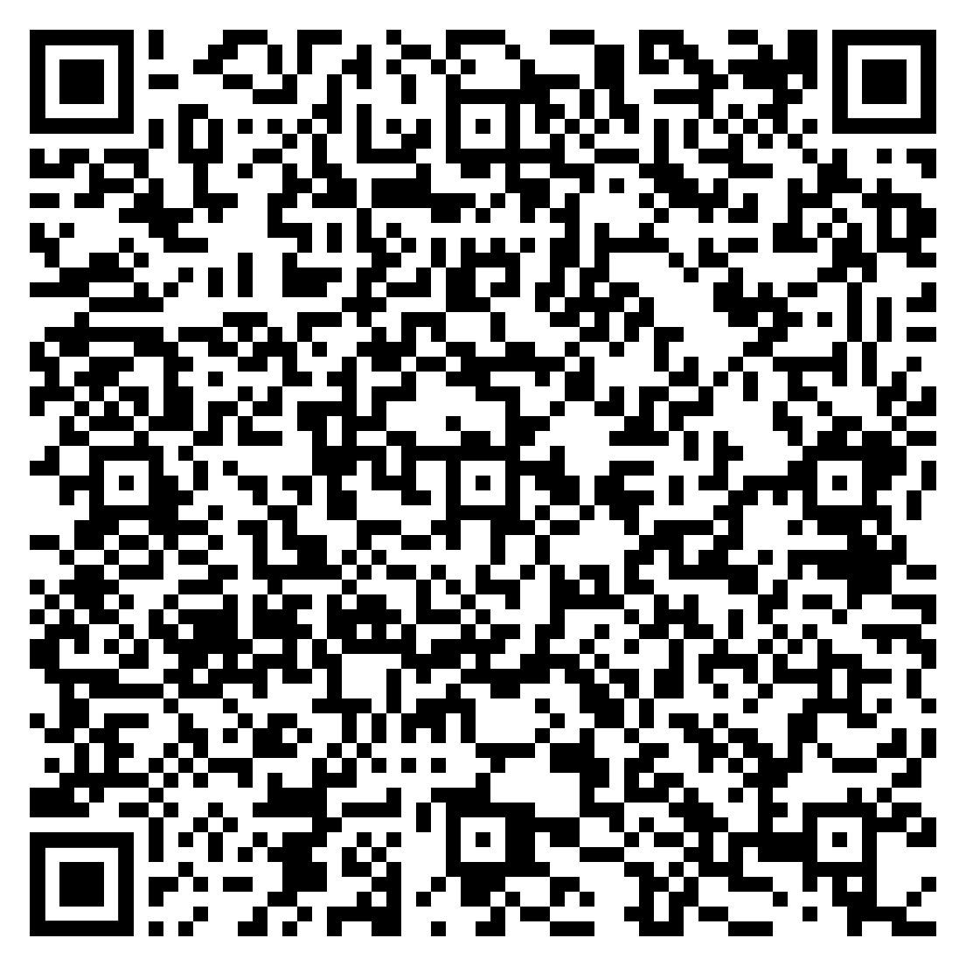
ПОСБІНИКИ ТА РЕКОМЕНДАЦІЇ

Slide 5



Методичні рекомендації щодо наповнення офіційних вебсайтів органів виконавчої влади та органів місцевого самоврядування

Slide 6

ТИПОВІ ПРОБЛЕМИ
З аналізу звітів можна виокремити типові проблеми та недоліки оприлюднення публічної інформації на офіційних вебсайтах:
Ускладнена структура вебсайтів
Звичайному користувачу важко знайти необхідну інформацію на вебсайті розпорядника
Оприлюднення інформації не в повному обсязі
Розпорядники не оприлюднюють інформацію в повному обсязі або не оприлюднюють нову інформацію
Невідповідність вебсайтів вимогам додатку до постанови Кабінету Міністрів України від 04.01.2002 року № 3
Вміст офіційних вебсайтів не структорований тощо
Відсутність окремих розділів щодо суспільно необхідної інформації
Деякі розпорядники нехтують оприлюдненням суспільно необхідної інформації

Slide 7




МЕТА МЕТОДИЧНИХ РЕКОМЕНДАЦІЙ
Методичні рекомендації розроблені Уповноваженим Верховної Ради України
з прав людини у співпраці з Міністерством культури та стратегічних комунікацій України з метою:
Підвищення прозорості діяльності органів влади
Покращення громадського контролю
Налагодження ефективності комунікації між владою і громадянами
Створення зручних і доступних ресурсів для отримання інформації

Slide 8
ЗМІСТ ГОЛОВНОЇ (СТАРТОВОЇ) СТОРІНКИ
Головне меню та мапу вебсайту
Анонси
Інформацію про найважливіші події
Загальні контакти відповідного органу
Рядок сервісу пошуку на офіційному вебсайті
Повинна складатися зі структури головних розділів, при наведенні / натисканні на які відображаються назви підрозділів

Slide 9
СТРУКТУРА ОФІЦІЙНИХ ВЕБСАЙТІВ
ДІЯЛЬНІСТЬ
ОБМЕЖЕННЯ ПРАВ ЛЮДИНИ
ГУМАНІТАРНА ДОПОМОГА
ПОПЕРЕДЖЕННЯ ПРО ЗАГРОЗИ
ВОЄННИЙ (НАДЗВИЧАЙНИЙ) СТАН
ПРО ОРГАН
ПУБЛІЧНІ КОШТИ
ІНСТРУМЕНТИ ГРОМАДСЬКОЇ УЧАСТІ
ЗАГАЛЬНІ ЗАСАДИ ДІЯЛЬНОСТІ
СТРУКТУРА
КОНТАКТИ ТА РОЗПОРЯДОК РОБОТИ
УСТАНОВИ, ЩО НАЛЕЖАТЬ ДО СФЕРИ УПРАВЛІННЯ
ВАКАНСІЇ
НОРМАТИВНО-ПРАВОВІ АКТИ ОРГАНУ
ПРОЄКТИ АКТІВ
ЗАСІДАННЯ КОЛЕГІАЛЬНИХ ОРГАНІВ
РЕГУЛЯТОРНА ДІЯЛЬНІСТЬ
ПОСЛУГИ
ЄВРОІНТЕГРАЦІЯ ТА МІЖНАРОДНА СПІВПРАЦЯ
ЦІЛЬОВІ ПРОГРАМИ
ЗВІТИ
ЗАПОБІГАННЯ КОРУПЦІЇ
ДОСТУП ДО ПУБЛІЧНОЇ ІНФОРМАЦІЇ
ЗВЕРНЕННЯ ГРОМАДЯН
ПЕТИЦІЇ
ІНФОРМАЦІЙНІ РЕСУРСИ
ПУБЛІЧНІ КОНСУЛЬТАЦІЇ
ГРОМАДСЬКІ РАДИ
ОРГАНИ САМООРГАНІЗАЦІЇ НАСЕЛЕННЯ
ПЛАНУВАННЯ БЮДЖЕТУ
ВИКОНАННЯ БЮДЖЕТУ
БЮДЖЕТНЕ ЗВІТУВАННЯ
ЗАКУПІВЛІ
ОПЛАТА ПРАЦІ
ЦИВІЛЬНИЙ ЗАХИСТ

Slide 10
РОЗДІЛ «ПРО ОРГАН»
ПРО ОРГАН
ЗАГАЛЬНІ ЗАСАДИ ДІЯЛЬНОСТІ
СТРУКТУРА
КОНТАКТИ ТА РОЗПОРЯДОК РОБОТИ
УСТАНОВИ, ЩО НАЛЕЖАТЬ ДО СФЕРИ УПРАВЛІННЯ
ВАКАНСІЇ
Інформація про місію, функції, повноваження та нормативно-правові засади діяльності органу, яка має бути актуальною та зрозумілою для громадян.
Включає організаційну структуру органу, штатний розпис, контакти керівництва та структурних підрозділів, а також дані про депутатів місцевих рад.
Перелік установ, що підпорядковуються органу, їхні контакти тощо
Інформація про наявні вакансії, умови конкурсного відбору, необхідні документи, результати конкурсів та порядок стажування громадян.

Slide 11
РОЗДІЛ «ДІЯЛЬНІСТЬ»
Нормативно-правові акти та акти індивідуальної дії оприлюднюються протягом п’яти робочих днів із реєстраційними даними та можливістю пошуку.
Проєкти актів публікуються щонайменше за 10 днів
до розгляду разом із супровідними документами.
Інформація про засідання колегіальних органів включає порядок денний, результати голосувань і записи.
Регуляторна діяльність висвітлюється через плани, проєкти та звіти.
Публічні послуги подані у каталозі з описом і гіперпосиланнями для електронних сервісів.
Охоплює зобов’язання перед ЄС, адаптацію законодавства
та міжнародні програми
ДІЯЛЬНІСТЬ
НОРМАТИВНО-ПРАВОВІ АКТИ ОРГАНУ
ПРОЄКТИ АКТІВ
ЗАСІДАННЯ КОЛЕГІАЛЬНИХ ОРГАНІВ
РЕГУЛЯТОРНА ДІЯЛЬНІСТЬ
ПОСЛУГИ
ЄВРОІНТЕГРАЦІЯ ТА МІЖНАРОДНА СПІВПРАЦЯ
ЦІЛЬОВІ ПРОГРАМИ
ЗВІТИ

Slide 12
РОЗДІЛ «ІНСТРУМЕНТИ ГРОМАДСЬКОЇ УЧАСТІ»
ІНСТРУМЕНТИ ГРОМАДСЬКОЇ УЧАСТІ
ЗАПОБІГАННЯ КОРУПЦІЇ
ДОСТУП ДО ПУБЛІЧНОЇ ІНФОРМАЦІЇ
ЗВЕРНЕННЯ ГРОМАДЯН
ПЕТИЦІЇ
ІНФОРМАЦІЙНІ РЕСУРСИ
ПУБЛІЧНІ КОНСУЛЬТАЦІЇ
ГРОМАДСЬКІ РАДИ
ОРГАНИ САМООРГАНІЗАЦІЇ НАСЕЛЕННЯ
У підрозділі висвітлюється діяльність уповноважених осіб, механізми повідомлення про корупцію, захист викривачів та антикорупційні програми
Регулює порядок подання запитів, перелік відкритих даних,
системи обліку інформації тощо
Охоплює особливості розгляду звернень громадян, зразки документів і звітність.
Порядок подання петицій, підписання та їх розгляд.
Містить посилання на офіційні портали та державні сервіси
Обговорення нормативних актів і залучення зацікавлених сторін
Актуальна інформація про діяльність громадських рад
та консультативно-дорадчих органів
Інформація про правовий статус, порядок створення
та діяльність ОСН, їх персональний склад, контактні
дані, рішення ОМС та фінансування

Slide 13
РОЗДІЛ «ПУБЛІЧНІ КОШТИ»
ПУБЛІЧНІ КОШТИ
ПЛАНУВАННЯ БЮДЖЕТУ
ВИКОНАННЯ БЮДЖЕТУ
БЮДЖЕТНЕ ЗВІТУВАННЯ
ЗАКУПІВЛІ
ОПЛАТА ПРАЦІ
Інформація про бюджетні плани, проєкти, кошториси та фінансові документи, а також місцеві бюджети, що мають бути доступні для громадськості
Доходи, видатки, фінансування та боргові зобов’язання, зокрема з порівнянням із попередніми періодами, а також звіти про виконання державного і місцевих бюджетів
Публікація звітів про виконання бюджетних програм, оцінка їх ефективності та результати огляду витрат, а також проведення публічних представлень бюджетних звітів
Інформація про державні закупівлі, включаючи очікувану вартість, предмет закупівлі, пропозиції учасників, тендерну документацію та укладені договори
Оприлюднюється структура, принципи формування та розмір оплати праці керівників органів влади, що не може бути інформацією з обмеженим доступом

Slide 14
РОЗДІЛ «ВОЄННИЙ (НАДЗВИЧАЙНИЙ) СТАН»
ВОЄННИЙ (НАДЗВИЧАЙНИЙ) СТАН
ОБМЕЖЕННЯ ПРАВ ЛЮДИНИ
ГУМАНІТАРНА ДОПОМОГА
ПОПЕРЕДЖЕННЯ ПРО ЗАГРОЗИ
ЦИВІЛЬНИЙ ЗАХИСТ
Включає дані щодо запроваджених обмежень,
їх нормативного регулювання та роз’яснень
Розділ про гуманітарну допомогу містить
інформацію про її розподіл, отримувачів, наявні ресурси та фінансування
Підрозділ про загрози оперативно інформує про небезпеки та заходи реагування, включаючи евакуацію
Цивільний захист охоплює заходи щодо безпеки населення, захисні споруди, медичний,
соціальний, біологічний та інші види захисту

Slide 15




ІНКЛЮЗИВНІСТЬ ОФІЦІЙНИХ ВЕБСАЙТІВ
Вимоги щодо створення (модернізації) офіційних вебсайтів (вебпорталів) органів виконавчої влади визначено постановою Кабінету Міністрів України № 3, згідно з якою вебсайти мають відповідати вимогам і бути доступними згідно з ДСТУ EN 301 549:2022
(EN 301 549 V3.2.1 (2021-03), IDT) «Інформаційні технології. Вимоги щодо доступності продуктів та послуг ІКТ»
Відповідність стандарту ДСТУ EN 301 549:2022 щодо доступності ІКТ-продуктів і послуг.
Викладення інформації простою та зрозумілою мовою.
Структурування текстів (заголовки, абзаци, списки, виділення).
Наявність текстових описів до зображень для користувачів із порушеннями зору.
Використання легкодоступних форматів файлів, які не потребують платного програмного забезпечення.

Slide 16

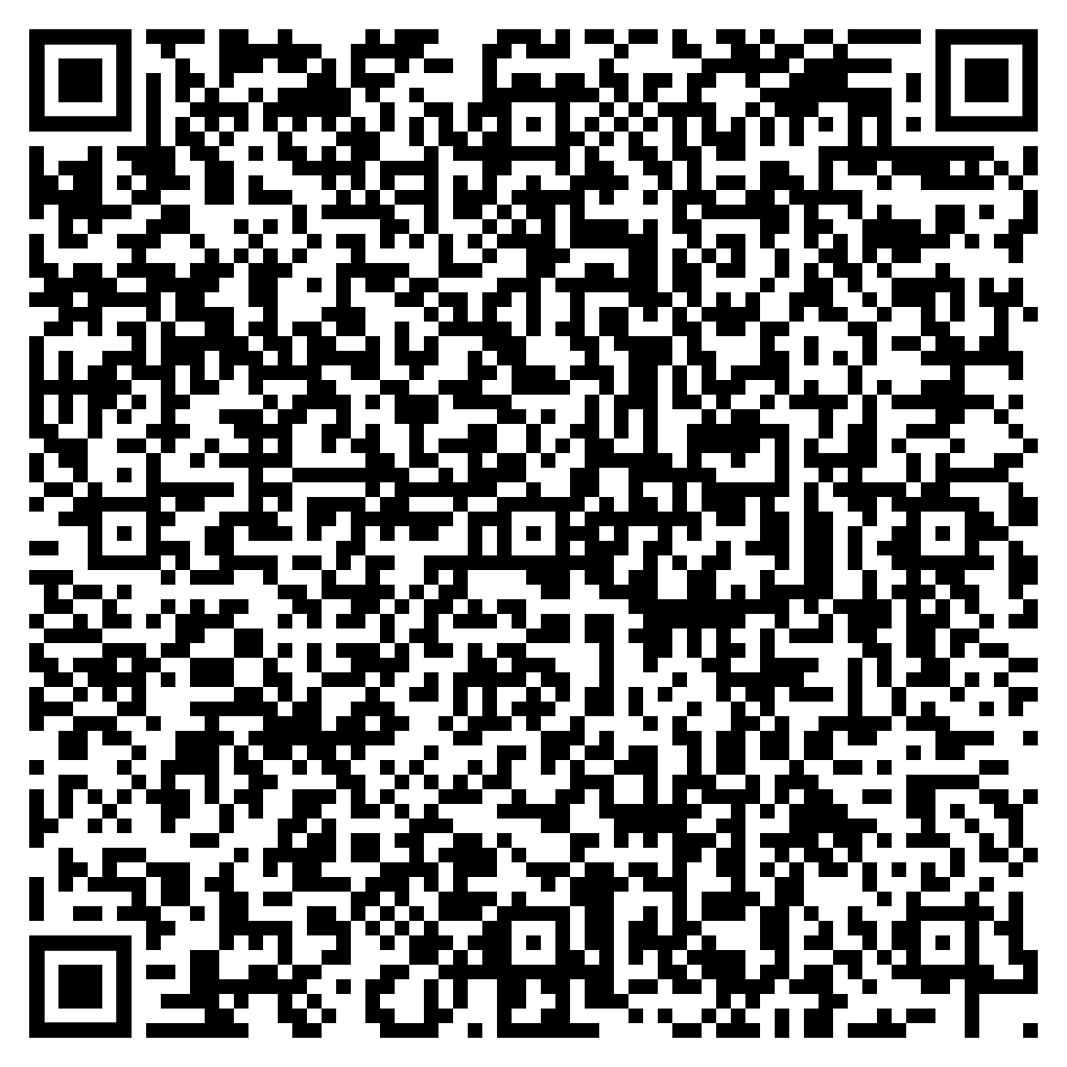
Методичні рекомендації щодо наповнення офіційних вебсайтів органів виконавчої влади та органів місцевого самоврядування

Slide 17
Навчально-методичний посібник «Рекомендації з питань обмеження доступу до публічної інформації»

Slide 18
МЕТА ПОСІБНИКА
Посібник підготовлено за сприяння Міністерства цифрової трансформації України й Секретаріату Уповноваженого Верховної Ради України з прав людини та завдяки проєкту «Підтримка цифрової трансформації», що фінансувався USAID і UK Dev. Партнер проєкту – Фонд Східна Європа, з метою:
Формування єдиного підходу до застосування правових норм та запобігання необґрунтованому обмеженню доступу до публічної інформації.
Надання роз'яснень, методичної та консультаційної підтримки розпорядникам інформації
Допомога у вирішенні практичних питань обмеження доступу до публічної інформації, що оприлюднюється у формі відкритих даних, з урахуванням специфіки її обробки.

Slide 19
ЗМІСТ ПОСІБНИКА
Загальні положення
Підстави обмеження доступу до публічної інформації
Застосування «трискладового тесту»
Особливості обмеження доступу до інформації у формі відкритих даних
Документування розпорядником інформації результатів проведення «трискладового тесту»
Відповідальність за незаконне обмеження доступу до публічної інформації
Додатки

Slide 20
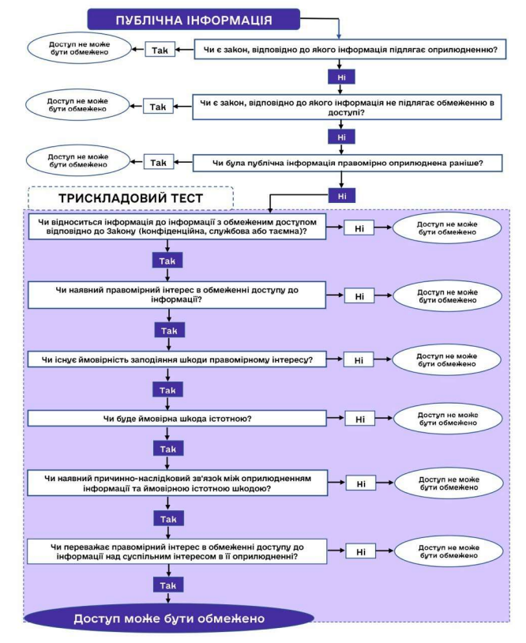

ПІДСТАВИ ОБМЕЖЕННЯ ДОСТУПУ ДО ПУБЛІЧНОЇ ІНФОРМАЦІЇ
виключно в інтересах національної безпеки, територіальної цілісності або громадського порядку з метою запобігання заворушенням чи кримінальним правопорушенням, для охорони здоров'я населення, для захисту репутації або прав інших людей, для запобігання розголошенню інформації, одержаної конфіденційно, або для підтримання авторитету і неупередженості правосуддя;
розголошення інформації може завдати істотної шкоди цим інтересам;
шкода від оприлюднення такої інформації переважає суспільний інтерес в її отриманні.

Slide 21
ЗАСТОСУВАННЯ «ТРИСКЛАДОВОГО ТЕСТУ»
Обов'язковість "трискладового тесту": Застосовується у всіх випадках обмеження доступу до публічної інформації.
Перевірка існуючого статусу: Тест потрібен для інформації, що вже має обмежений доступ, для підтвердження її статусу.
Індивідуальне застосування: Проводиться для кожного виду запитуваної інформації, навіть у межах одного документа.
Частковий доступ: Надається доступ до відкритої інформації з документів, що містять конфіденційні дані, шляхом їх вилучення (наприклад, ретушування).

Slide 22



ОСОБЛИВОСТІ ОБМЕЖЕННЯ ДОСТУПУ ДО ІНФОРМАЦІЇ ПЕРЕД ЇЇ ОПРИЛЮДНЕННЯМ У ФОРМІ ВІДКРИТИХ ДАНИХ
Визначення статусу даних: Перед оприлюдненням інформації з баз даних необхідно розмежувати відкриті дані від даних з обмеженим доступом.
Пріоритет знеособлення: Для обмеження доступу слід використовувати методи, що мінімально перешкоджають аналізу, надаючи перевагу знеособленню (обмеження доступу до окремих частин даних).
Методи захисту: Застосовуйте псевдонімізацію, узагальнення, синтез даних ("шум", заміна) та часткове приховування інформації.
Збереження структури: Важливо чітко вказувати, яка інформація була вилучена/знеособлена, зберігаючи при цьому загальну структуру та зміст даних, а також враховувати рекомендації Мінцифри.

Slide 23


ДОКУМЕНТУВАННЯ РОЗПОРЯДНИКОМ РЕЗУЛЬТАТІВ ПРОВЕДЕННЯ «ТРИСКЛАДОВОГО ТЕСТУ»
Мотивована відмова: Відмова у наданні інформації повинна бути чітко мотивованою та ґрунтуватися на результатах "трискладового тесту".
Детальне обґрунтування: Розпорядник має вказати вид інформації з обмеженим доступом, обґрунтувати правомірний інтерес, описати істотну шкоду від оприлюднення та її переважання над суспільним інтересом.
Використання рекомендацій: Для належного обґрунтування та контролю рекомендується використовувати надані приклади відповідей та алгоритм проведення тесту.

Slide 24


ВІДПОВІДАЛЬНІСТЬ ЗА НЕЗАКОННЕ ОБМЕЖЕННЯ ДОСТУПУ ДО ПУБЛІЧНОЇ ІНФОРМАЦІЇ
Види відповідальності: За необґрунтоване обмеження доступу до інформації передбачена адміністративна (ст. 212-3 КУпАП) та кримінальна (ст. 171 ККУ, для журналістів) відповідальність.
Інші наслідки: Порушення можуть також призвести до відшкодування матеріальної/моральної шкоди та дисциплінарної відповідальності посадових осіб.
Винятки: Посадові особи не несуть відповідальності за розголошення інформації про правопорушення або загрози (здоров'ю, безпеці, довкіллю), якщо діяли добросовісно.

Slide 25

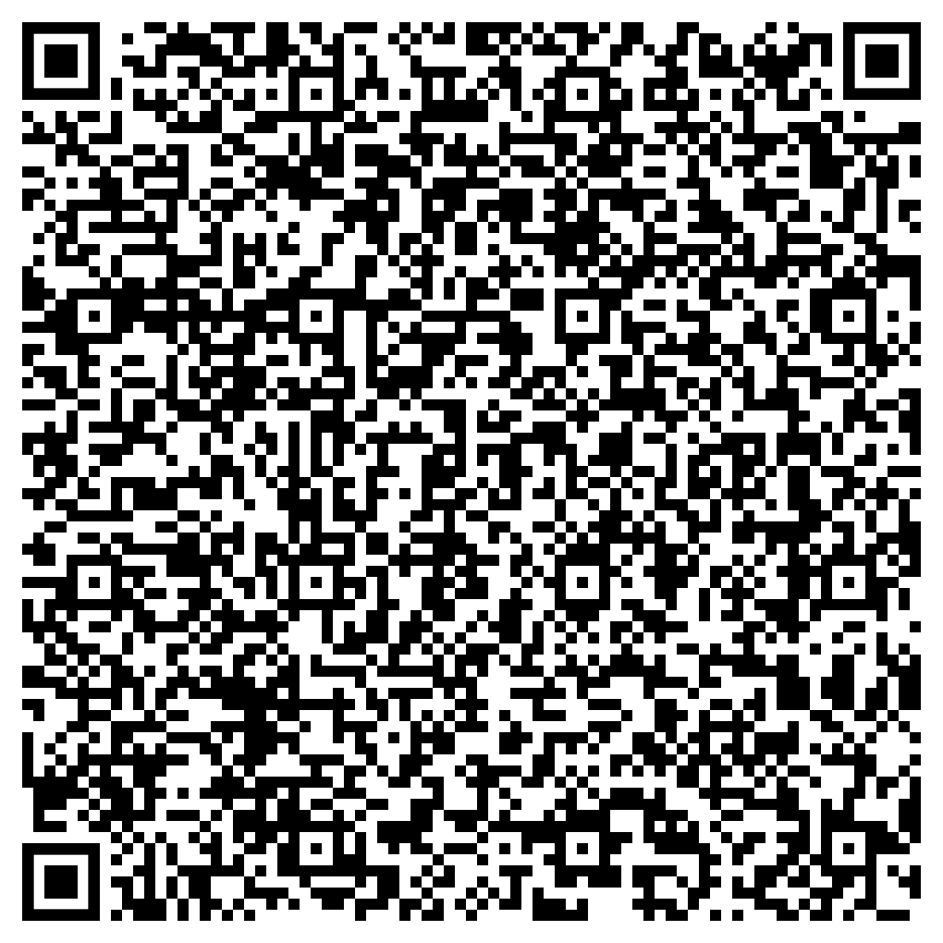
Навчально-методичний посібник «Рекомендації з питань обмеження доступу до публічної інформації»

